Slide 1
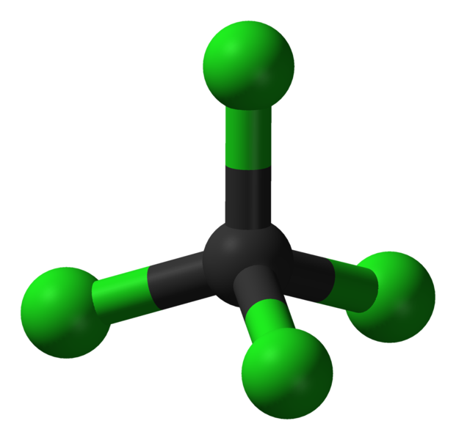
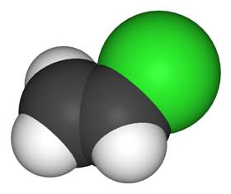
Halogénderiváty
vlastnosti, zlúčeniny a ich význam

Slide 2
sú deriváty uhľovodíkov
H H
I nahradenie vodíka I
H - C - H → H- C – Cl
I I
H H
uhľovodík metán chlórmetán
- ak je v molekule viac halogénov, ich počet sa vyjadrí číslovkovou predponou
2 – di 3 – tri 4 – tetra
obsahujú v svojej molekule aspoň jeden atóm halogénu (F, Cl, Br, I)

Slide 3
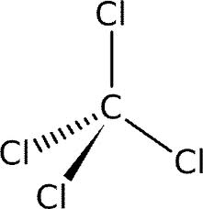
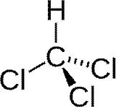
chlórmetán dichlórmetán
CH₃Cl CH₂Cl₂
trichlórmetán tetrachlórmetán
CHCl₃ CCl₄
Triviálny názov chloroform

Slide 4
Použitie a vlastnosti halogénderivátov:
- dobré rozpúšťadlá, výroba plastov (PVC, teflón-panvice)
- patria medzi ekologické jedy
v prírode sa nerozkladajú - môžu sa dostať do potravinového reťazca (postreky – halogénderiváty)
zvyšky rozpúšťadiel môžu otráviť spodnú a pitnú vodu
sú jedovaté, majú karcinogénne účinky
vinylchlorid CH₂ = CH – Cl Používa sa na výrobu PVC (polyvinylchlorid)

Slide 5
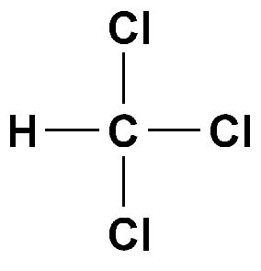
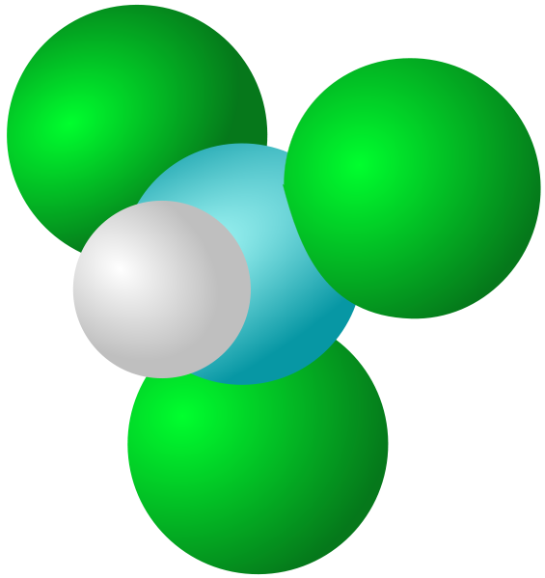
CHCl₃ = trichlórmetán = (chloroform)
nehorľavá, prchavá kvapalina
utlmuje nervovú sústavu - vo filmoch prikladali k nosu na vate pri únosoch ☺
- má karcinogénne =rakovinotvorné účinky

Slide 6
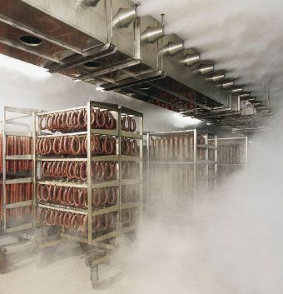
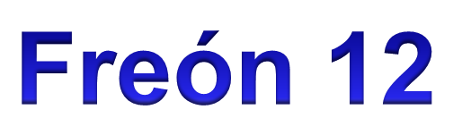

Freóny - sú halogénderiváty, ktoré majú aspoň dva druhy atómov halogénov, pričom jeden je fluór
difluórdichlórmetán (zoradené podľa abecedy)
nehorľavý plyn
používal sa ako hnací plyn
v sprejoch a chladiaca zmes
freóny spôsobujú úbytok ozónu O₃, stenšenie ozónovej vrstvy – chráni nás pred UV žiarením O₃ → O₂ + O
Dôsledok: poškodenie zraku a rakovina kože
CCl₂F₂

Slide 7
☺ Zvládli ste to, super ☺

